Slide 1
Comment réaliser <EMBED/> ?
Première partie :
Construire une théorie des graphes capable de gérer la complexité

Slide 2
Données socialisées complexes
La théorie des graphes est indispensable pour penser la donnée socialisée :
  Le format de consultation du format interne de Facebook s'appelle « OpenGraph »
  Mais... un graphe n'a pratiquement aucune définition acceptée et/ou acceptable en tant que donnée isolée → repose sur la théorie des ensembles or l'objet « ensemble » est un objet compliqué en informatique (best practice : l'ensemble des clés d'un « dictionnaire » ne contenant « rien »...)
Les données semi-structurées sont indispensables pour penser la donnée complexe :
  La normalisation des données semi-structurées par le World Wide Web consortium (XML, XPath, URL, XSL, …) est un des meta-référentiels les plus riche et les plus précis disponible
  Mais... Leur « schéma » dépend du point de vue et de l'intention de celui qui fixe la structure du contenu → difficulté de réutilisation dans un contexte social
Pour arriver à réaliser des données socialisées complexes, il faut arriver à mixer les capacités de la théorie des graphes et les données semi-structurées

Slide 3
Un peu de « théorie » des graphes
Est-ce le même ?
6
5
4
4
5
1
1
6
2
3
2
3
Le « graphe wikipédia »
avec le « 6 » à « l'intérieur »
https://fr.wikipedia.org/wiki/Théorie_des_graphes

Slide 4
Oui, ce sont les mêmes...
6
5
5
4
4
1
1
6
2
3
2
3
Pour toutes les définitions ensemblistes...
V = {1, 2, 3, 4, 5, 6}
E = {{6,4}, {4,5}, {4,3}, {3,2}, {2,1}, {2,5}, {3,3}}
{_} : Ensemble
[1-6] : Signe servant de « nom »

Slide 5
Mais ils n'ont pas le même dual
6
5
5
4
4
1
1
6
2
3
2
3
Ils seraient les mêmes et n'auraient pas le même graphe dual ? Que peuvent bien signifier ces « non-iso dual graphs » ?

Slide 6
Tout simplement...
Que l'écriture mathématiques des graphes ne représente pas fidèlement les diagrammes.
≠
6
V = {1, 2, 3, 4, 5, 6}
E = {{6,4}, {4,5}, {4,3}, {3,2}, {2,1}, {2,5}, {3,3}}
4
5
1
2
3
Comment une telle lacune a-t-elle pu subsister si longtemps ?
Parce que « ce n'est pas grave » m'a-t-on dit ! Et si cela l'était ?
Et si cette lacune sous le tapis depuis Euler (1736) était très grave ?

Slide 7
Obtenir une représentation
Fidèle à la topologie du diagramme :
  Lorsque les diagrammes ont des duaux différents, ils ont des écritures différentes
  Lorsque les diagrammes ont le même dual, ils ont la même écriture
Comment « augmenter » la représentation des graphes de façon à obtenir cette propriété ?

Slide 8
La transformation « modale »
A
C
H
B
F
1. Mettre les « étiquettes » sur les « arcs ouverts »
G
E
6
3. Indiquer le sens de lecture des « sommets »
4
5
D
1
2
2. Enrichir la « topologie des sommets » qui deviennent des « arcs fermés »
3

Slide 9
Une écriture consistente
d'un point de vue « géométrique »
A
Fermé
Ouvert
C
H
B
F
Deux types d'arcs (objets de dimension 1)
G
E
D
L'ancien « sommet »
est devenu un
ensemble de points
Point (objet de dimension 0 )
= Intersections d'arcs (objets de dimension 1)

Slide 10
Une nouvelle écriture des graphes
{
>A,>,
>A, C, B,>,
>B, E, D, D,>,
>C, H, F,>,
>E, F, G,>, >H,G,>,
}
A
C
H
=
B
F
G
E
D
{_} : Ensemble
>_> : Cycle
[A-Z] : Symbole = « signe présent en deux occurrences »
Points
=

Slide 11
Deux types d'arcs
A
C
H
B
F
Ceux dont les points (extrémaux) appartiennent à des sommets différents
G
E
D
Que cet ouvert soit rond est un héritage du passé que nous allons supprimer pour être régulier
Ceux dont les points (extrémaux) appartiennent au même sommet

Slide 12
Deux types d'arcs
L'écriture n'a pas changé
A
{
>A,>,
>A, C, B,>,
>B, E, D, D,>,
>C, H, F,>,
>E, F, G,>,
>H,G,>,
}
C
H
L'ouvert D est
devenue rectiligne
comme les autres
B
F
G
D
E
Attention : D ne doit pas couper entre B et E
→ sinon cela change l'écriture

Slide 13
Compatible avec le dessin...
≠
A
C
H
C
A
F
B
F
H
B
=
=
G
G
E
E
D
D
≠
{
<A>,
<A, C, B>,
<B, E, D, D>,
<C, H, F>,
<E, F, G>,
<H,G>,
}
{
<A>,
<A, B, C>,
<B, E, D, D>,
<C, H, F>,
<E, F, G>,
<H,G>,
}

Slide 14
Ça permet...
à l'écriture informatique d'être compatible avec l'écriture topologique.
  Définition d'un nouvel espace de calcul sur les graphes capable d'intégrer la complexité
d'avoir un modèle de conception systémique compatible avec le dessin
d'avoir des vues

Slide 15
Pour pouvoir calculer...
Inscrire le diagramme dans une matrice
C
H
A
B
F
G
E
D
π / 2
π / 2
sym

Slide 16
Deux types d'arcs
H
C
G
A
B
F
E
D

Slide 17
Deux types d'arcs
H
C
G
A
B
F
E
D

Slide 18
Deux types d'arcs
H
C
G
A
B
F
D
E

Slide 19
Deux types d'arcs
A
C
B
H
F
G
D
E

Slide 20
Représentation normale
A
C
H
B
F
G
D
E
A
B
C
H
F
G
D
E

Slide 21
Retour sur la dualité
Appliquons cette règle sur tous les ouverts...
A
A
C
H
C
H
B
F
G
B
F
G
E
E
D
D

Slide 22
Je veux...
Que le diagramme soit un pavage du plan avec les pavés suivants :
π / 2
π / 2
sym

Slide 23
Nous retrouvons le dual...
(*)
Sans adjoindre la topologie du plan pour faire l'opération !
=
A
C
H
A
H
G
C
B
F
G
B
F
E
E
D
D
A
6
C
H
5
B
F
4
1
G
3
2
E
D
(*) Seule « bizarrerie », le fermé correspondant la face englobante « tourne à l'envers »
Pour résoudre cette « bizarrerie » il faut compléter le plan à la Riemann et mettre cette « face » englobante à l'infini.
https://fr.wikipedia.org/wiki/Théorie_des_graphes#/media/File:Four_Colour_Planar_Graph.svg

Slide 24
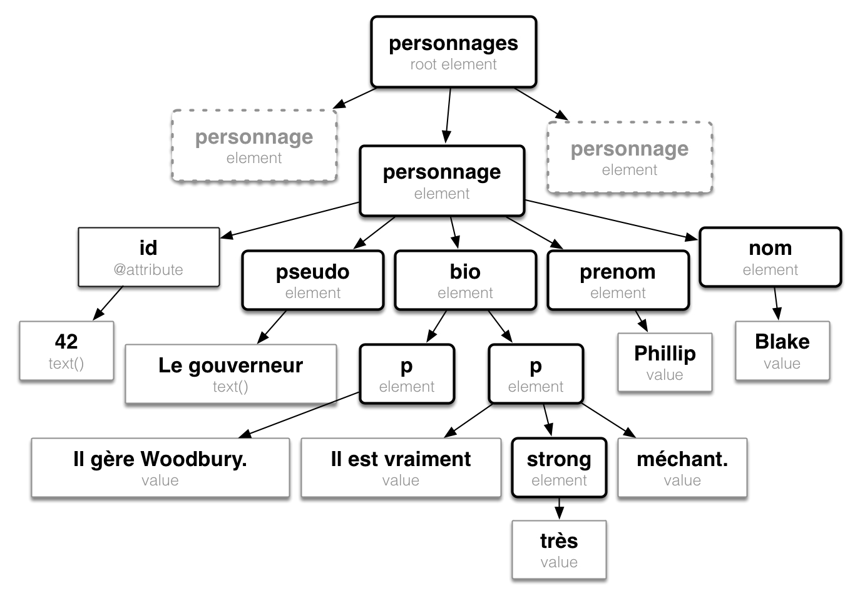
Prenons un « graphe XML »...
<?xml version="1.0" encoding="utf-8"?>
<personnages>
<personnage id="42">
<pseudo>Le gouverneur</pseudo>
<prenom>Phillip</prenom>
<nom>Blake</nom>
<bio>
<p>Il gère Woodbury
</p>
<p>Il est vraiment
<strong>très</strong>
méchant
</p>
</bio>
</personnage>
<!-- autres personnages -->
<personnage>...</personnages>
<personnage>...</personnages>
</personnages>
« Ordre des feuilles » perdu
http://www.jacksay.com/cours/dist/slides/xml-01.html#/

Slide 25
Transformons le...
personnages
personnage
id="42"
pseudo
Le gouverneur
prenom
Phillip
1. Enlever les « noms » des « noeuds ».
nom
Blake
2. Rendre les « noeuds » transparents
bio
p
Il gère Woodbury
3. Mettre les « noms » sur les « ouverts »
p
Il est vraiment
strong
très
4. Indiquer le sens de lecture des « fermés »
méchant
personnage
5. Noeud texte
personnage
6. Variable (= « le diagramme continue ailleurs »)

Slide 26
Calculons son dual...
A:personnages
personnage
B:personnage
id="42"
personnage
C:pseudo
D:prenom
E:nom
F:bio
Le gouverneur
Phillip
Blake
G:p
H:p
Il gère Woodbury
=
Il est vraiment
I:strong
méchant
très
La forme duale est équivalente
au texte XML !
La dualité est liée au
problème de la scalabilité
{>..., A, B, C, "Le gouverneur", C, D, "Phillip", D, E, "Blake", E, F, G, "Il gère Woodbury", G, H, "Il est vraiment", I, "très", I, "méchant", H, F, B, ..., A>}

Slide 27
Fin de la première partie
La dualité était le talon d'Achille de la théorie des graphes.
  Manifestant l'incohérence de cette théorie entre sa représentation graphique et son écriture mathématique, cette notion a été oblitérée.
  Mauvaise pioche ! Cette notion permet de faire le lien entre texte et graphisme de façon solide et non ambiguë.
  En construisant une écriture compatible avec le graphisme, nous avons aussi construit une théorie des graphes compatible avec XML.
  Et une théorie des graphes sur laquelle il est possible de faire des preuves et pas d'être une aide à la preuve. Ceci va avoir des conséquences qui seront exposées dans la suite.
Nous avons un candidat sérieux sur lequel construire une informatique capable de gérer la donnée complexe socialisée.

Slide 28
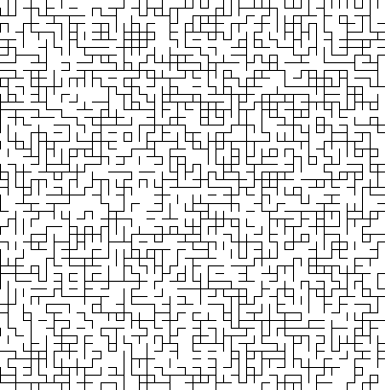
Calculer les graphes duaux
Annexe technique
Méthode convolutive
  Chaque signe a un suivant et un pair
  Le dual s'obtient la formule suivant = suivant o pair
  = le suivant dans le dual est le suivant du pair
Méthode par pavage
  Tout graphe peut être mis sous la forme de pavage du plan par :
  Les pavés sont duaux deux à deux :
π / 2
π / 2
sym
=
Par de:Benutzer:Erzbischof — Travail personnel, CC BY-SA 3.0, https://commons.wikimedia.org/w/index.php?curid=655409

